Slide 1
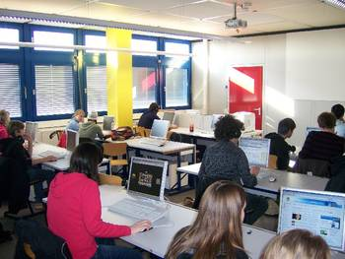
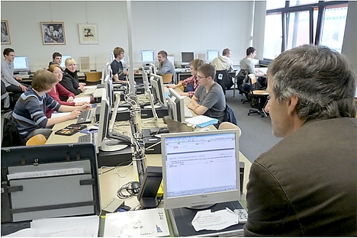
7 Lehrprogramme
F.-J. Scharfenberg, Didaktik Biologie; W. Wagner, Didaktik Chemie
Notes:
http://www.kcg-stuttgart.de/typo3temp/pics/64cb721276.jpg
http://www.oz-online.de/media/newsimage/altdaten/130210050112.jpg

Slide 2
Multimediakompetenz B/C
7.1 Lernen mit Multimedia
7.1.1 Grundlagen: Theorie der dualen Codierung (Mayer, 2001)
Multimedia-
Präsentation
Sensorisches
Gedächtnis
Arbeitsgedächtnis
Langzeit-
gedächtnis
Worte
selektieren
Worte
organisieren
Worte
Ohren
„sounds“
verbales
Modell
Inte-
grieren
Vorwissen
Bilder
selektieren
Bilder
organisieren
bildhaftes
Modell
Abbild-
ungen
Augen
Bilder
(veränd. Nach Nerdel, 2002)
F.-J. Scharfenberg, Didaktik Biologie; W. Wagner, Didaktik Chemie

Slide 3
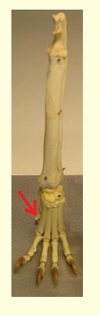
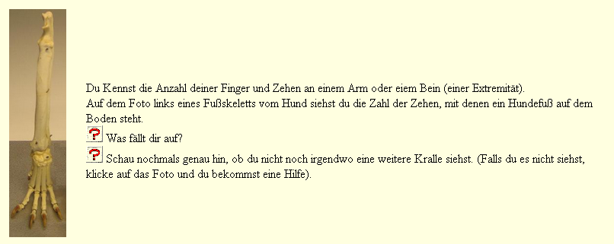
Multimediakompetenz B/C
7.1 Lernen mit Multimedia
7.1.2 Merkmale (Killermann et al., 2009)
Interaktivität
Individualisierung
Multimedialität
(Mallig, 2013)
F.-J. Scharfenberg, Didaktik Biologie; W. Wagner, Didaktik Chemie

Slide 4

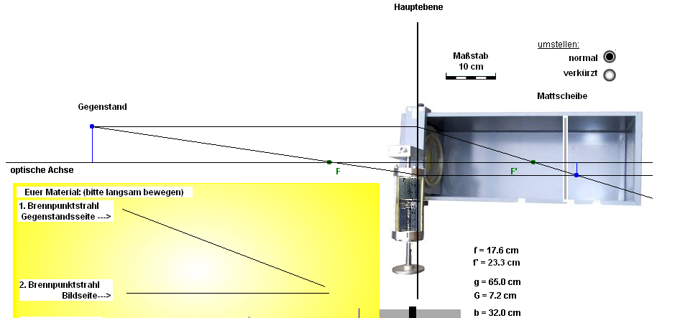
Multimediakompetenz B/C
7.2 Softwaretypen
Extrema (Gropengießer & Kattmann., 2008)
Dichotome Einteilung
Achtstufige Gliederung
F.-J. Scharfenberg, Didaktik Biologie; W. Wagner, Didaktik Chemie
Notes:
http://upload.wikimedia.org/wikipedia/commons/e/ec/Wikipedia-logo-v2-de.png
http://l-forschung.de/simulation/Simulation/Simulation_2005.03.18_1.htm

Slide 5
Multimediakompetenz B/C
Anwenderprogramme
Texteditoren
Formel-/Bildeditoren
Lernprogramme
Elektronische Bücher
Tools
Übungsprogramme
Lehrprogramme
Quelle: Konkrete Fachdidaktik Chemie, Oldenbourg, München 2002.

Slide 6
Multimediakompetenz B/C
Lehrprogramme
Simulationen
Modellbildungssysteme
Tutorien
Einfache Tutorien
Adaptive Tutorien
Intelligente Tutorielle Systeme
Quelle: Konkrete Fachdidaktik Chemie, Oldenbourg, München 2002.

Slide 7
Multimediakompetenz B/C
7.2 Softwaretypen: Übersicht (verändert nach Gropengießer & Kattmann, 2008)
Programm-typen
Informations-programme
Lern-programme
Simulationen
Kommu-nikations-programme
Messdaten-erfassung und -verarbeitung
Werkzeuge: Datenbanken, Text-, Bildeditoren ect.
Übungs-programme: drill & practice“
Tutorielle Programme
Edutainment-Programme
Virtuelle Experimente
Modell-bildungs-systeme
Trainings-programme
(psychom.)
F.-J. Scharfenberg, Didaktik Biologie; W. Wagner, Didaktik Chemie

Slide 8
Multimediakompetenz B/C
7.2 Softwaretypen:
Lernprogramme (nach Gropengießer & Kattmann, 2008)
Kontinuum zwischen
„Primat der Instruktion“ (Reinmann-Rothmeier & Mandl, 2001, S. 606) klare Strukturierung, Schritt-für-Schritt, multimedial
Konstruktivismus instruktionale Hilfen: inhaltlich u./o. lernstrategisch problemorientiert: Wissenskonstruktion
F.-J. Scharfenberg, Didaktik Biologie; W. Wagner, Didaktik Chemie

Slide 9
Multimediakompetenz B/C
7.2 Softwaretypen:
Lernprogramme: empirische fachdidaktische Ergebnisse
widersprüchlich und nicht generalisierbar (vgl. Gropengießer & Kattmann, 2008)
Positive Effekte von Hypertext vs. Linear-Struktur (Urhahne & Schanze, 2003), aber abh. vom Vorwissen (Blömeke, 2003)
U.U. Reduktion der Lernzeit (Hasebrook, 1995)
Unverzichtbar instruktionale Unterstützung (Blömeke, 2003)
F.-J. Scharfenberg, Didaktik Biologie; W. Wagner, Didaktik Chemie

Slide 10
Multimediakompetenz B/C
7.2 Softwaretypen: Übersicht (verändert nach Gropengießer & Kattmann, 2008)
Programm-
typen
Lernprogramme
Übungsprogramme: drill & practice“
Tutorielle Programme
Edutainment-Programme
F.-J. Scharfenberg, Didaktik Biologie; W. Wagner, Didaktik Chemie
Notes:
http://upload.wikimedia.org/wikipedia/commons/e/ec/Wikipedia-logo-v2-de.png
http://l-forschung.de/simulation/Simulation/Simulation_2005.03.18_1.htm

Slide 11
Multimediakompetenz B/C
7.3 Einsatz im Unterricht: Didaktische Entscheidungen
Ganzes Programm vs. Programmabschnitt
Sozialform: Klassen- vs. Partner- vs. Einzelarbeit
Unterrichtsschritt (Artikulationsstufe): Einstieg vs. Erarbeitung vs. Sicherung vs. Übung vs. Vertiefung
Problem: gleicher Wissensstand der Schüler nach Abschluss des Lehrprogramms? Sicherung notwendig.
F.-J. Scharfenberg, Didaktik Biologie; W. Wagner, Didaktik Chemie
Notes:
http://upload.wikimedia.org/wikipedia/commons/e/ec/Wikipedia-logo-v2-de.png
http://l-forschung.de/simulation/Simulation/Simulation_2005.03.18_1.htm

